Slide 1
Related work
Diffusion模型基本原理

Slide 2
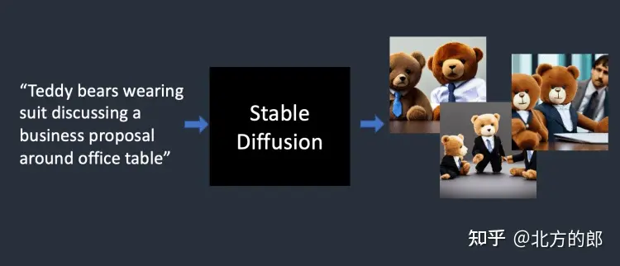
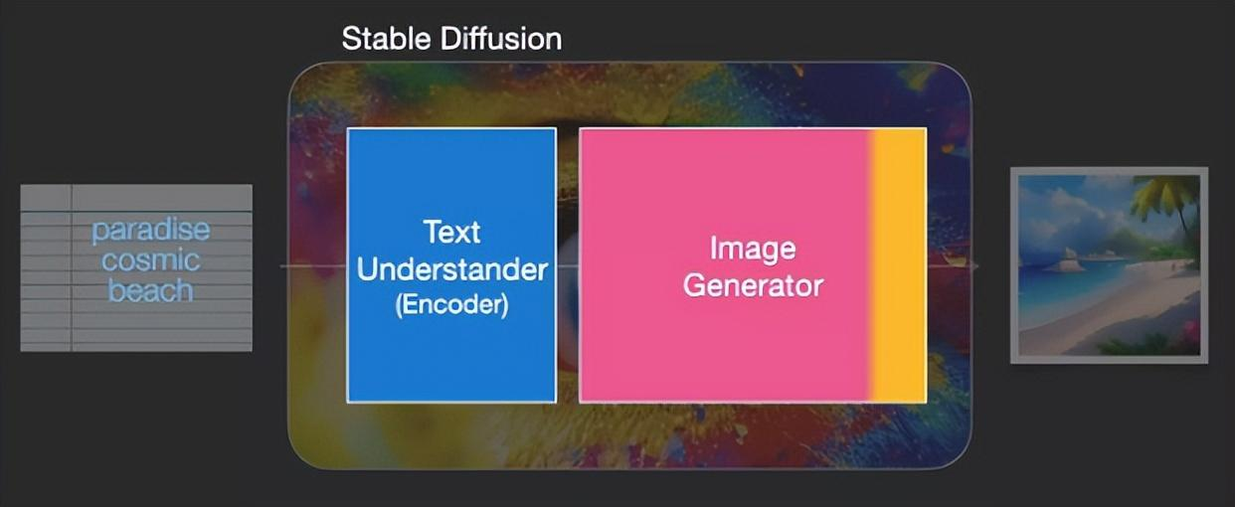
Diffusion’s application
A. 文本理解（编码器）：
使用预训练clip模型: 将自然语言编码成embeddings
B. 图像生成器：
有语言文本控制的Diffusion模型 --ControlNet
CLIP是由Open AI开发的基于transformer的深度学习模型，用于生成任何图像的文本描述，训练数据为4亿image-text数据.
Stable Diffusion将文本提示转换为图像。
Diffusion 模型

Slide 3
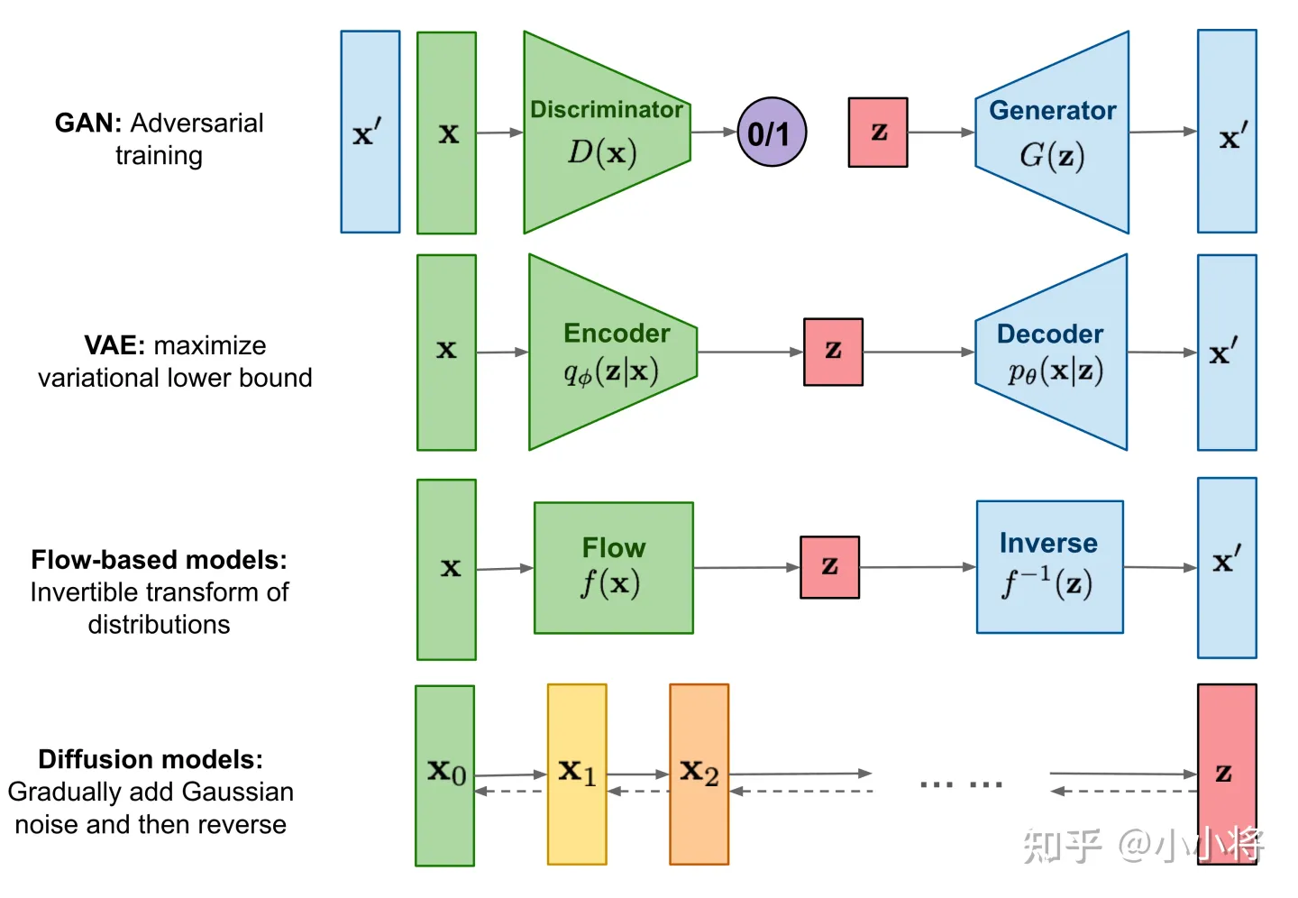
Generative model
GAN: 判别器和生成器的相互博弈
VAE: 变分推断，捕捉潜在分布->采样->重构
Flow: 与VAE类似，流函数

Slide 4
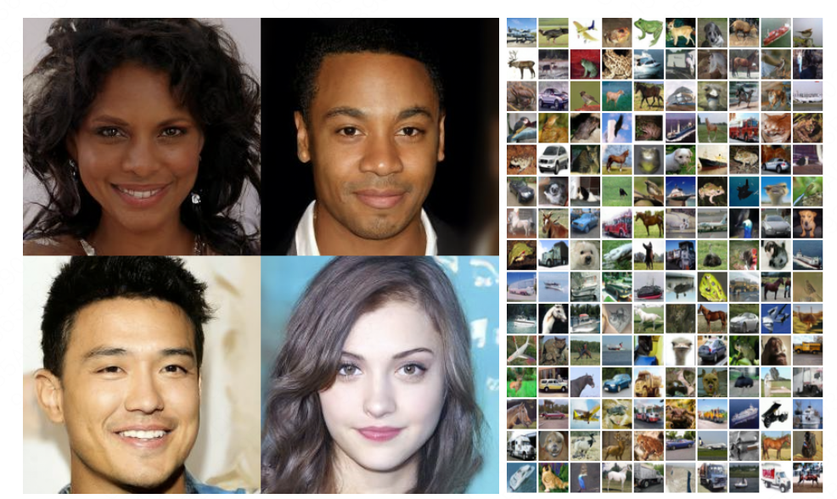
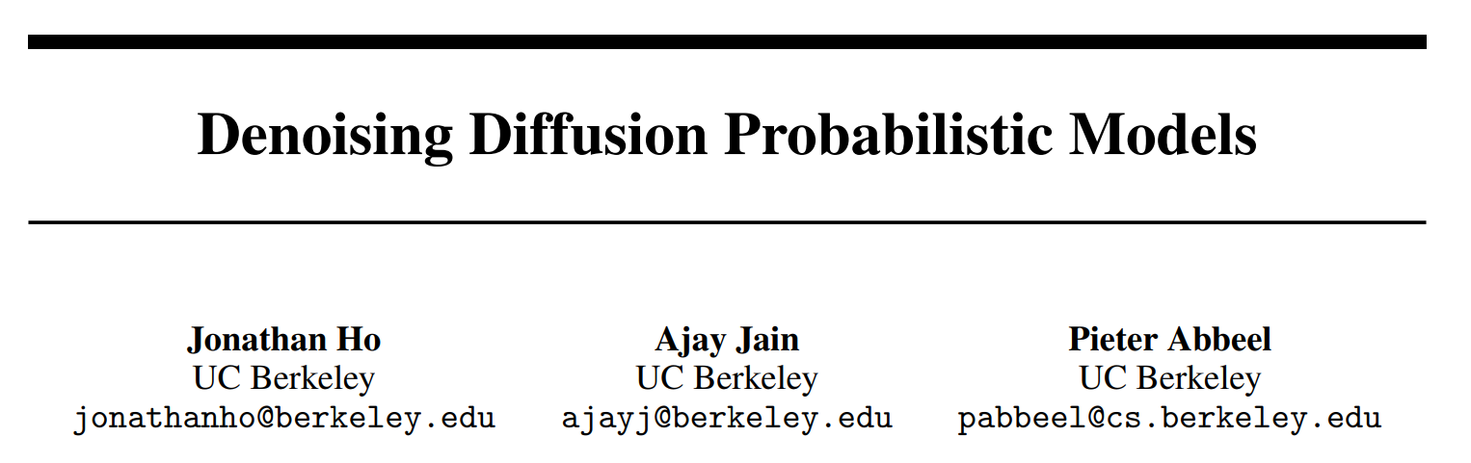
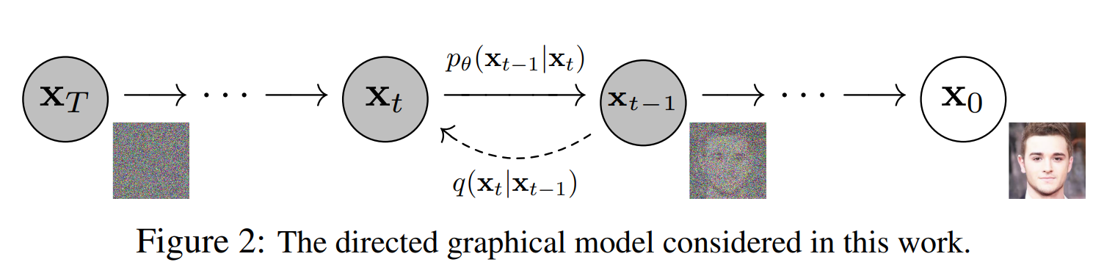
Foundation of Diffusion Models
Diffusion Process (Forward Process)
Denoise Process（Reverse Process）
学习训练数据的分布，产出尽可能符合训练数据分布的真实图片

Slide 5
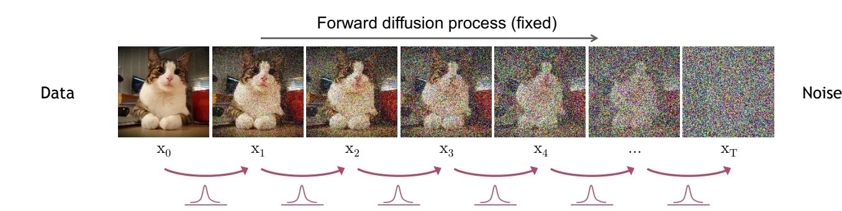
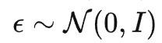
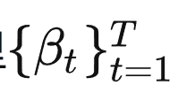
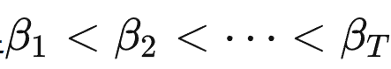
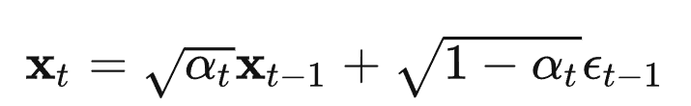
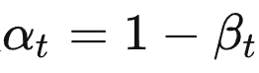
前向过程Forward Process
Diffusion Process (Forward Process)
Denoise Process（Reverse Process）
前向扩散过程是对原始数据逐渐增加高斯噪声，直至变成标准高斯分布的过程
Q: 噪声如何加，如何把握其噪声强度?
预先定义好的noise(variance) schedule

Slide 6
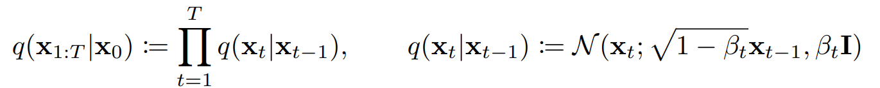
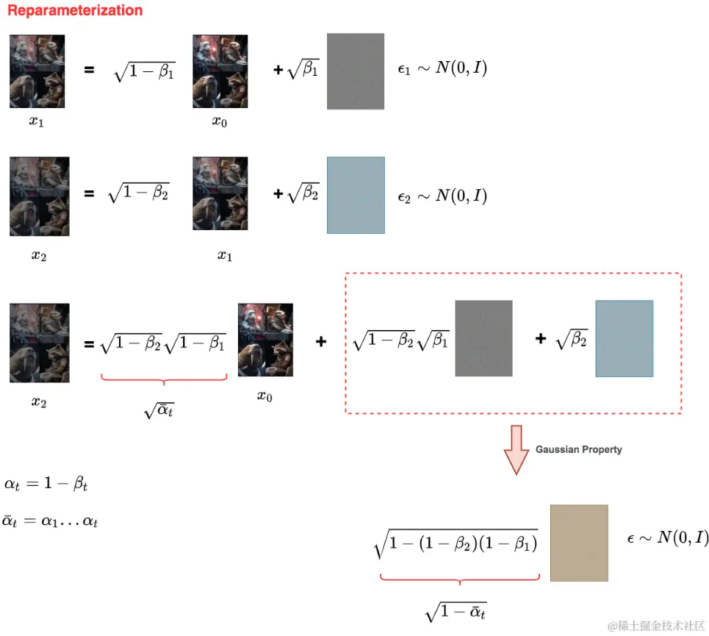
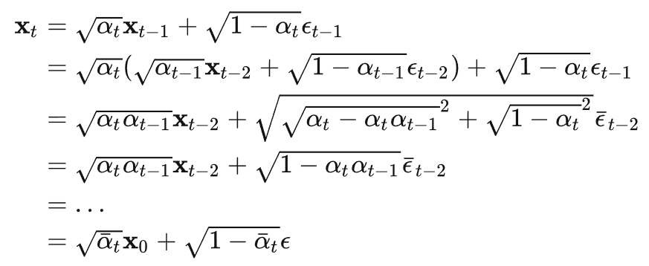
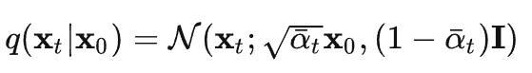
前向过程Forward Process
Diffusion Process (Forward Process)
Denoise Process（Reverse Process）
加噪的过程：图像 只和上一时刻的 有关, 该过程可以视为马尔科夫过程, 满足:
难点：一步步推导, sample好多次噪声 --> 重参数(Reparameterization)
当扩散步数 T足够大，那么最终得到的T时刻分布就变成了一个标准的高斯分布

Slide 7
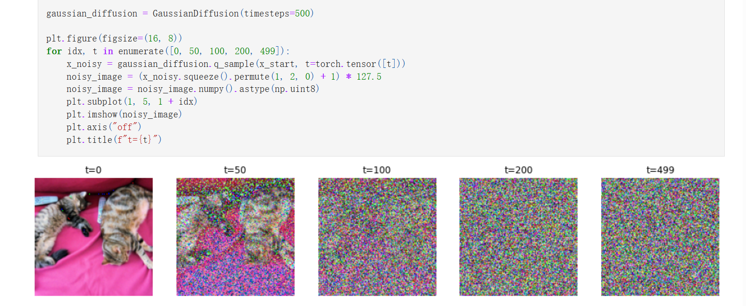
前向过程Forward Process
Diffusion Process (Forward Process)
Denoise Process（Reverse Process）
线性noise schedule

Slide 8
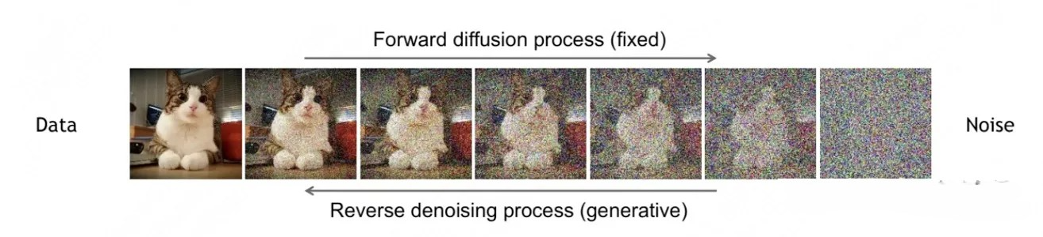
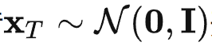
反向过程Reverse Process
Diffusion Process (Forward Process)
Denoise Process（Reverse Process）
生成数据的过程：逐渐去噪，生成一个真实的样本
起点：一个随机噪音
希望正向和反向有着类似的性质和推导流程
目标：求反向过程的每一步分布

Slide 9
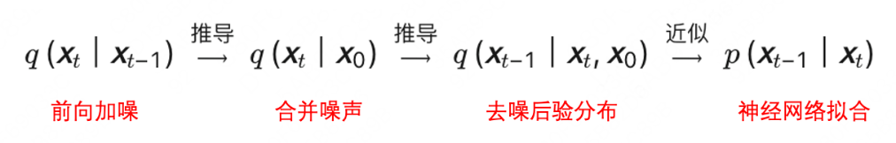
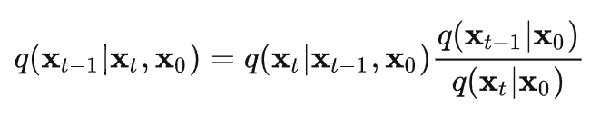
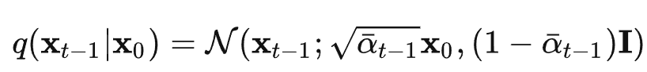
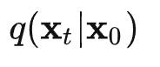
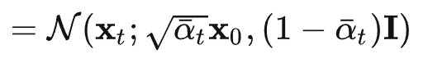
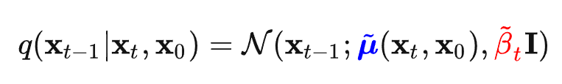
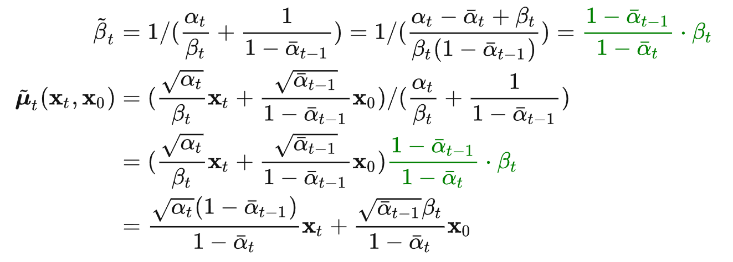
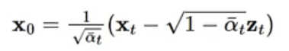
反向过程Reverse Process
贝叶斯：
前向过程推导：
其中：
逆
就是我们需要估计每个时刻的噪声

Slide 10
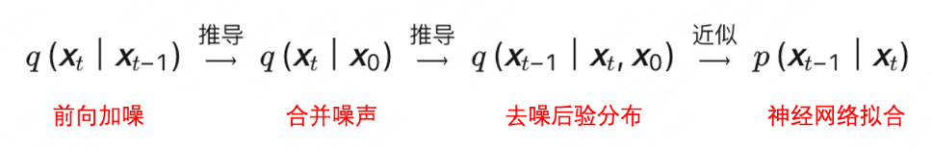
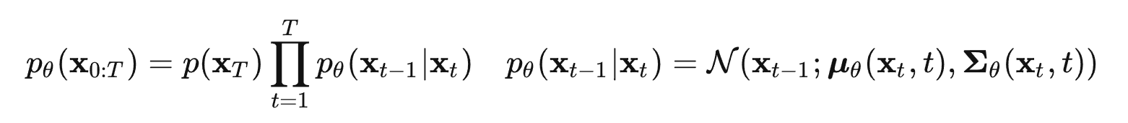
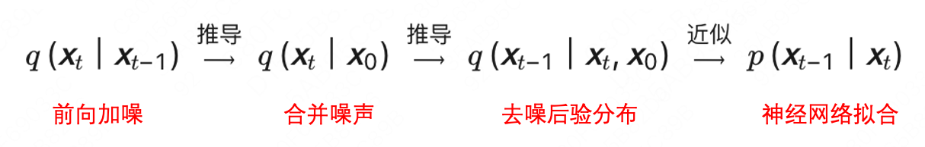

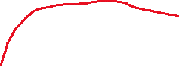
反向过程Reverse Process
反向过程也定义为一个马尔卡夫链，且服从高斯分布
参数化的高斯分布
均值、方差均由网络训练得到
正向扩散
去噪过程

Slide 11
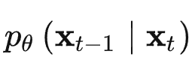
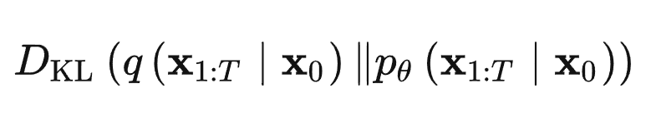
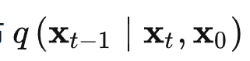
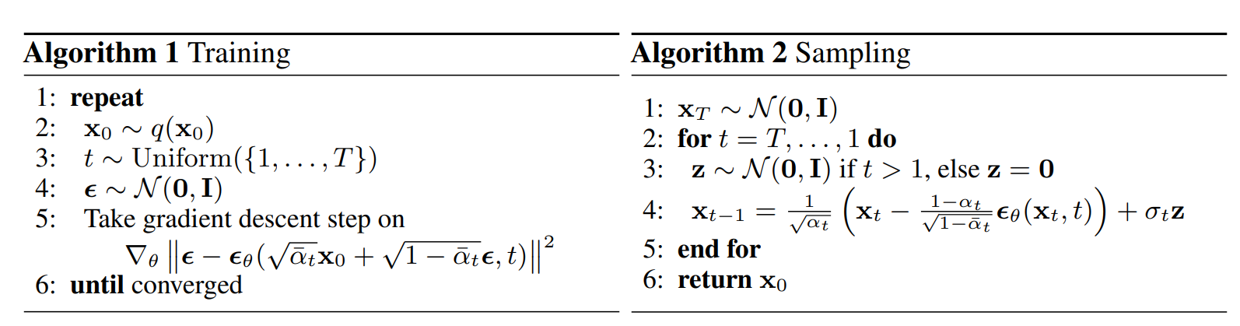
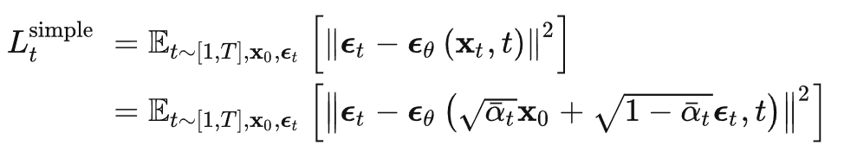
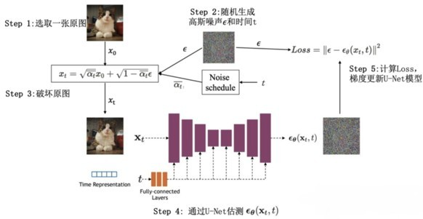
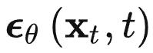
模型训练
让神经网络
去逼近
极大似然估计
最小化两个联合分布的KL散度：
VAE里的ELBO
……
前向扩散过程中加的每一步噪声作为“标签”
学习每一步的噪声预测函数

Slide 12
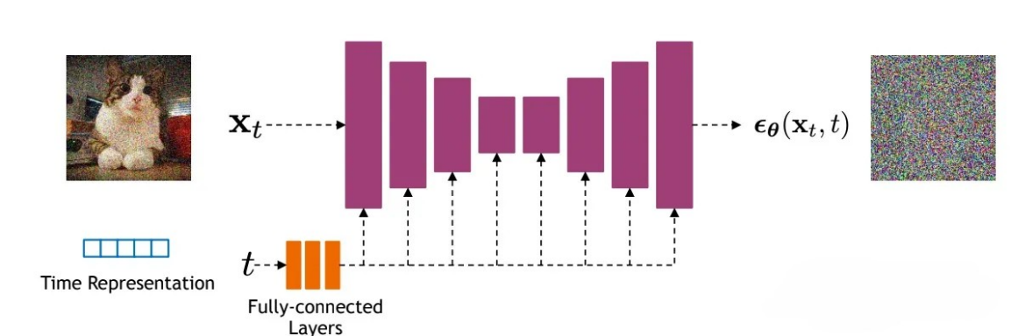
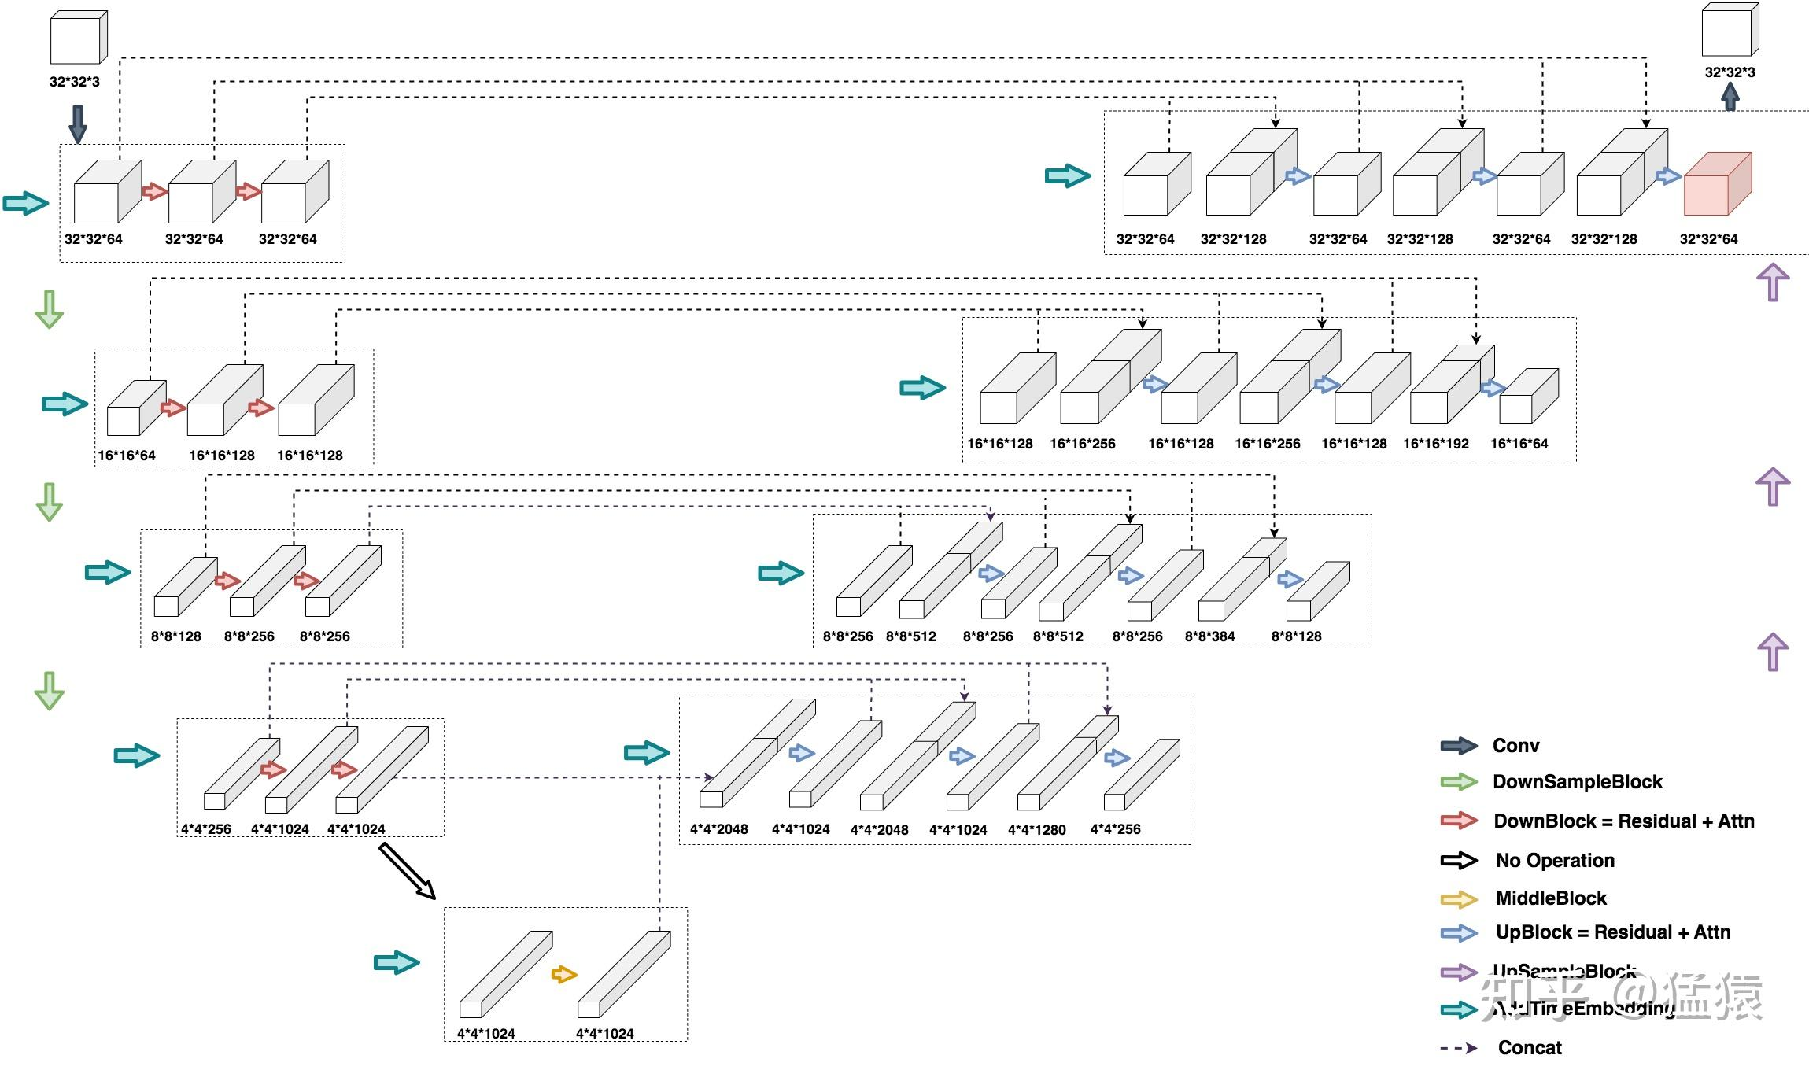
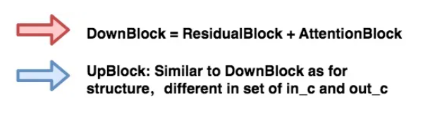
Unet架构
需要的是T个噪音预测模型，
实际处理时，增加一个time embedding（类似transformer中的position embedding），
训练一个共享的U-Net模型。
预测的噪声尺寸跟原图一致
Time embedding
使用：残差连接+attention

Slide 13
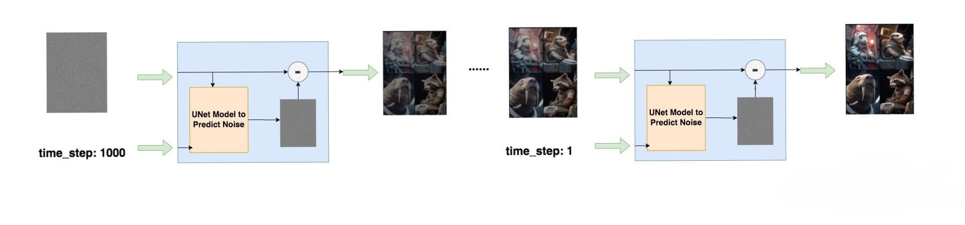
采样
均值+方差
模型在每一步做的都是去预测一个来自高斯分布的噪声，然后去噪(类似于做减法)。

Slide 14
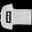
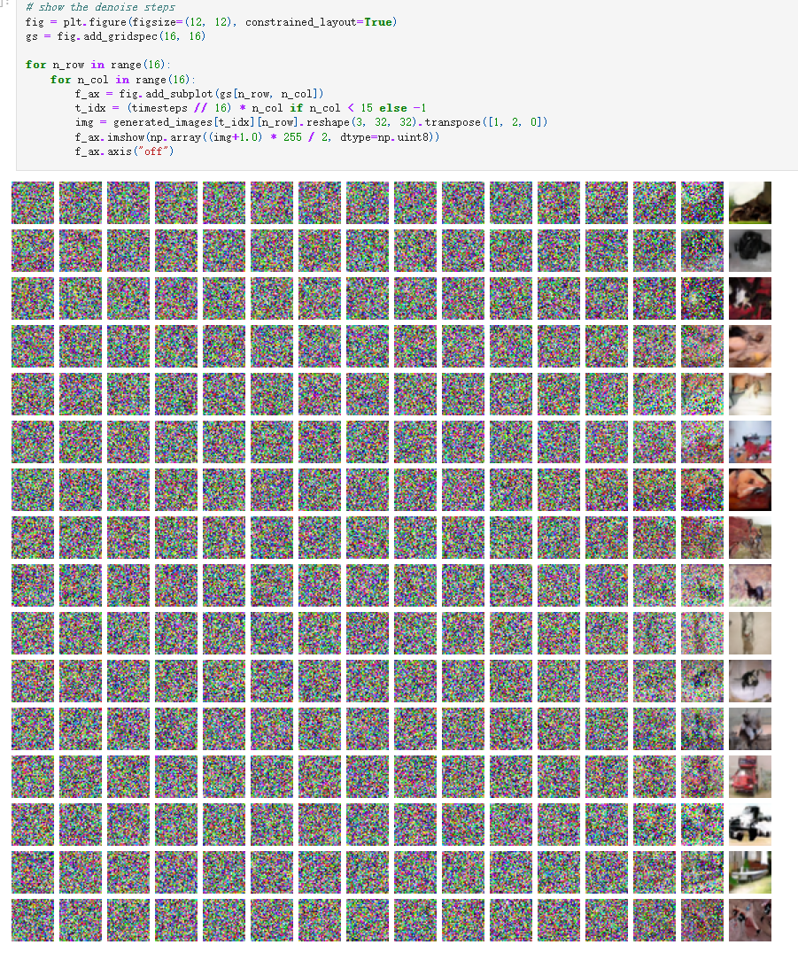
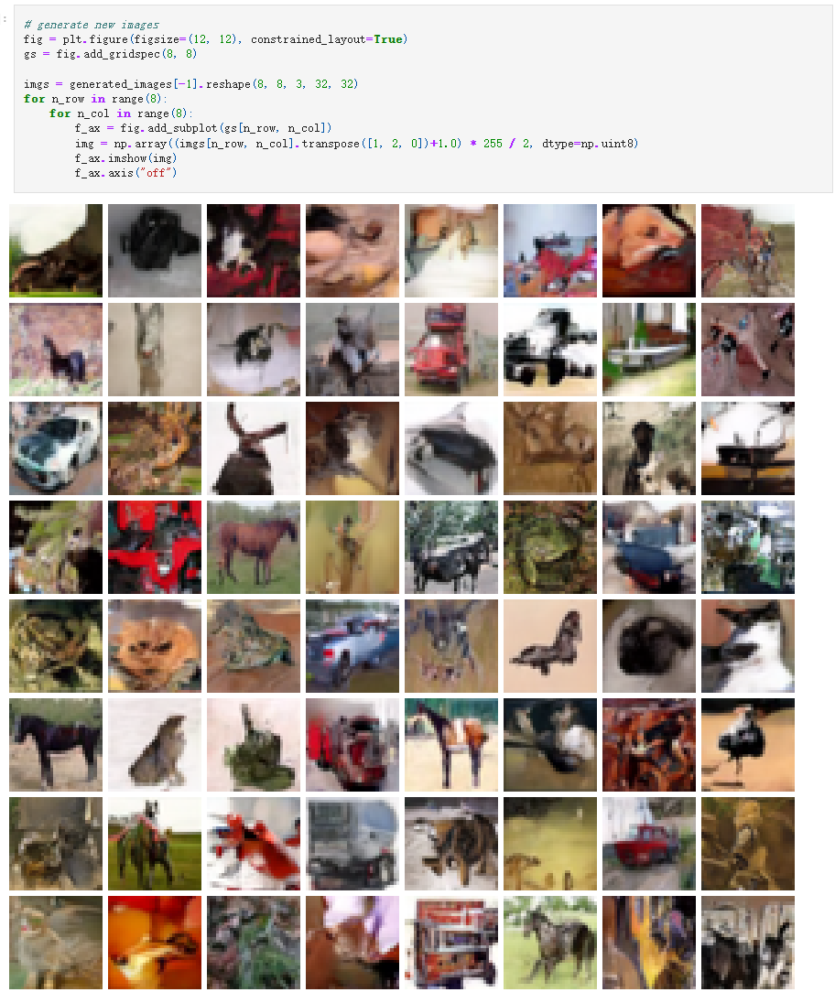
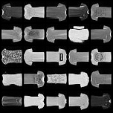
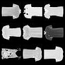
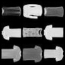
Demo
原图：
cifar数据集(32×32) 生成效果：
100张衬衫
生成：

Slide 15
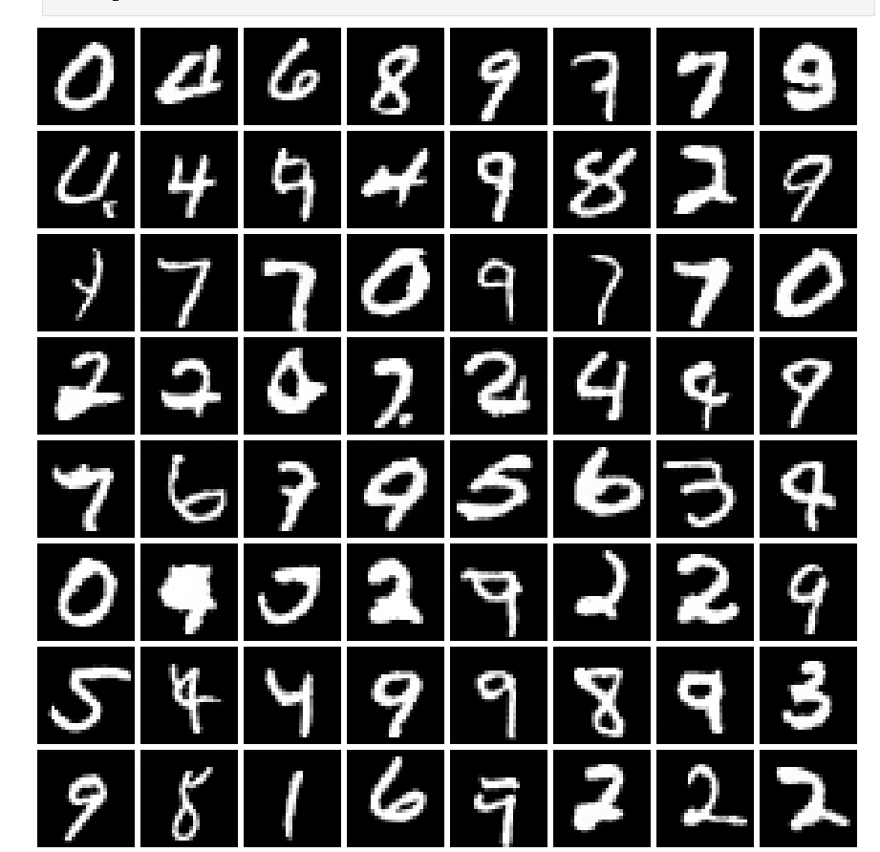
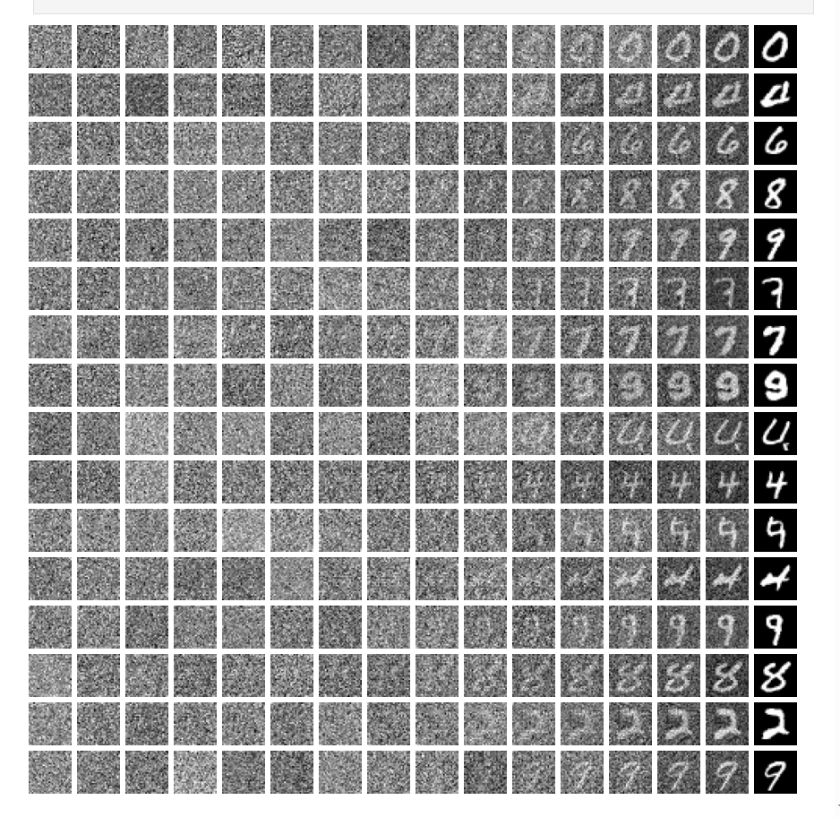
Demo

